Slide 1

从零开始学电脑
让天下没有难学的技术
《约翰·冯·诺依曼的故事》
计算机之父 冯·诺依曼的故事
讲师：杜军强

Slide 2
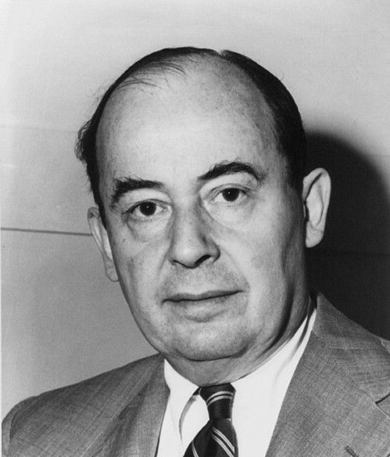
冯·诺依曼的传奇人生
约翰·冯·诺依曼(JohnVonNouma，1903-1957)，美藉匈牙利人，1903年12月28日生于匈牙利的布达佩斯，家庭从事金融行业，家境富裕。

Slide 3
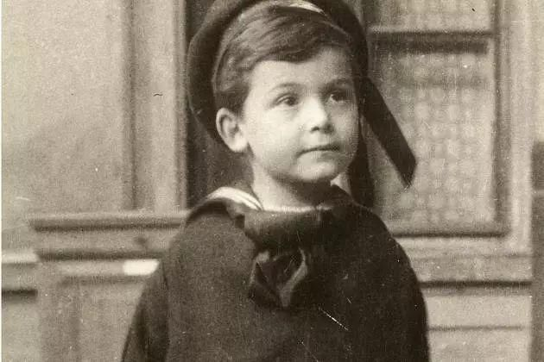
冯·诺依曼的传奇人生
冯·诺依曼从小聪颖过人，兴趣广泛，读书过目不忘。
据说他6岁时就能用古希腊语同父亲闲谈，一生掌握了七种语言。最擅德语，可在他用德语思考种种设想时，又能以阅读的速度译成英语。
他对读过的书籍和论文。能很快一句不差地将内容复述出来，而且若干年之后，仍可如此。

Slide 4
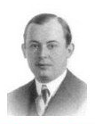
冯·诺依曼的传奇人生
1911年至1921年，冯·诺依曼在布达佩斯的卢瑟伦中学读书期间，就崭露头角而深受老师的器重。在费克特老师的个别指导下合作发表了第一篇数学论文，此时冯·诺依曼还不到18岁。
1926年，以优异的成绩获得了布达佩斯大学数学博士学位，此时冯·诺依曼年仅23岁。
1927年至1929年，冯·诺依曼相继在柏林大学和汉堡大学担任数学讲师。
1930年，接受了普林斯顿大学客座教授的职位，西渡美国。
1931年，成为该校终身教授。
1933年，转到该校的高级研究所，成为该校最初的六位教授之一。
1954年，任美国原子能委员会委员。
1951年至1953年，任美国数学会主席。
1954年，冯·诺依曼被发现患有癌症，1957年2月8日，在华盛顿去世，终年54岁。

Slide 5
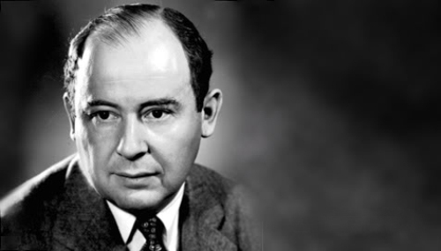
冯·诺依曼的主要事迹
冯·诺依曼是普林斯顿大学、宾夕法尼亚大学、哈佛大学、伊斯坦堡大学、马里兰大学、哥伦比亚大学和慕尼黑高等技术学院等校的荣誉博士，美国国家科学院、秘鲁国立自然科学院和意大利国立林且学院等院的院士。

Slide 6
冯·诺依曼的主要事迹
冯·诺依曼在数学的诸多领域都进行了开创性工作，并作出了重大贡献。
在第二次世界大战前，他主要从事算子理论、鼻子理论、集合论等方面的研究。
1923年关于集合论中超限序数的论文，显示了冯·诺依曼处理集合论问题所特有的方式和风格。
他把集会论加以公理化，他的公理化体系奠定了公理集合论的基础。他从公理出发，用代数导出了集合论中许多重要概念、基本运算、重要定理等。特别在1925年的一篇论文中，冯·诺依曼就指出了任何一种公理化系统中都存在着无法判定的命题。

Slide 7
冯·诺依曼的主要事迹
1933年，冯·诺依曼解决了希尔伯特第5问题，即证明了局部欧几里得紧群是李群。他还对一般拓扑群的结构有深刻的认识，弄清了它的代数结构和拓扑结构与实数是一致的。
他对其子代数进行了开创性工作，并莫定了它的理论基础，从而建立了算子代数这门新的数学分支。
这个分支在当代的有关数学文献中均称为冯·诺依曼代数。这是有限维空间中矩阵代数的自然推广。
冯·诺依曼还创立了博奕论这一现代数学的又一重要分支。
1944年发表了奠基性的重要论文《博奕论与经济行为》。论文中包含博奕论的纯粹数学形式的阐述以及对于实际博奕应用的详细说明。
文中还包含了诸如统计理论等教学思想。冯·诺依曼在格论、连续几何、理论物理、动力学、连续介质力学、气象计算、原子能和经济学等领域都做过重要的工作。

Slide 8
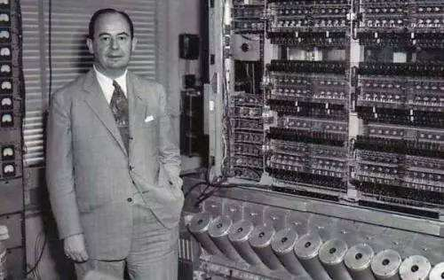
计算机之父——冯·诺依曼
冯·诺依曼由ENIAC机研制组的戈尔德斯廷中尉介绍参加ENIAC机研制小组后，便带领这批富有创新精神的年轻科技人员，向着更高的目标进军。
1945年，他们在共同讨论的基础上，发表了一个全新的“存储程序通用电子计算机方案——EDVAC（Electronic Discrete Variable AutomaticCompUter的缩写）。在这过程中，冯·诺依曼显示出他雄厚的数理基础知识，充分发挥了他的顾问作用及探索问题和综合分析的能力。

Slide 9
计算机之父——冯·诺依曼
EDVAC方案明确奠定了新机器由五个部分组成，包括：运算器、逻辑控制装置、存储器、输入和输出设备，并描述了这五部分的职能和相互关系．EDVAC机还有两个非常重大的改进:
采用了二进制，不但数据采用二进制，指令也采用二进制
建立了存储程序，指令和数据便可一起放在存储器里，并作同样处理。简化了计算机的结构，大大提高了计算机的速度。
1946年7，8月间，冯·诺依曼和戈尔德斯廷、勃克斯在EDVAC方案的基础上，为普林斯顿大学高级研究所研制IAS计算机时，又提出了一个更加完善的设计报告《电子计算机逻辑设计初探》．以上两份既有理论又有具体设计的文件，首次在全世界掀起了一股“计算机热”，它们的综合设计思想，便是著名的“冯·诺依曼机”，其中心就是存储程序。

Slide 10
计算机之父——冯·诺依曼
指令和数据一起存储——这个概念被誉为“计算机发展史上的一个里程碑”。它标志着电子计算机时代的真正开始，指导着以后的计算机设计。

Slide 11



THANK YOU
让天下没有难学的技术

